Slide 1
Matlab을 이용한
Digital Filter Design의 기초
인천 전문 대학 전자과
교수 최 병 갑

Slide 2
머리말
본 교재는 학생들이 어려운 수식계산을 직접 풀지 않고서도 신호처리를
쉽게 공부할 수 있도록 하기 위해 MATLAB 프로그램을 사용하여 문제를
해결하는데 중점을 두었다.
MATLAB 프로그램은 신호처리뿐만 아니고 자동제어 및 선형대수 등의
공학관련 문제를 해결하는데 탁월한 기능을 가지고 있기 때문에 공학도는
MATLAB 프로그램의 간단한 기능에 대해서 배워 두는 것이 좋다고 생각되
어 소개합니다.
2001년 3월 31일 지도 교수 최병갑

Slide 3
1. 아날로그신호(analog signal)과
이산신호(discrete signal)

Slide 4
1.1 아날로그신호 (Analog signal)와 이산신호 ( Discrete signal)
비록 이 장에서는 아날로그 신호처리(analog signal processing)와 디지털 신호처리(digital signal processing,
DSP)를 모두 다루지만 어디까지나 디지털 신호처리에 중점을 두고 있다. 아날로그 신호는 음성신호(speech
signal), 혈압 신호(blood pressure signal), 그리고 지진 신호(seismic signal)와 같은 정보를 나타내는 연속함수
(continuous function)인데, 일반적으로 시간함수로서 x(t)로 많이 표현한다.
컴퓨터로 정보를 처리하기 위해서는 아날로그 신호는 디지털 신호로 바뀌어 저야 한다. 그러기 위해서는
아날로그 신호(연속신호)를 먼저 이산신호(discrete signal)로 바꾸어야 하는데 이 때 사용하는 방법이 샘플링
(sampling)이다. 이렇게 만들어진 이산신호 값들을 해당 2 진수 값(binary sequence)로 바꾸어 주면 디지털
신호가 된다. 이 장에서는 아날로그신호와 이산신호와의 관계에 대해서 집중적으로 알아 본다.

Slide 5
1.1 아날로그신호 (Analog signal)와 이산신호 ( Discrete signal)
연속신호 x(t)를 샘플링주기 Ts로 샘플링하였을 때 얻어지는 이산신호를 xn 라고 하면,
xn = x(nTs) (1)
이다. 이산신호의 시작시간은 일반적으로 0으로 간주하므로 첫번째 이산신호값은 x0 로 놓을 수 있다.
그리고 만약 10Hz의 주파수로 샘플링(1초당 같은 시간간격으로 10번 샘플링)하였을 때, 처음 3개의
샘플링값들을 알아보면 다음과 같다.
x0 = x(0Ts) = x(0.0)
x1 = x(1Ts) = x(0.1)
x2 = x(2Ts) = x(0.2)

Slide 6
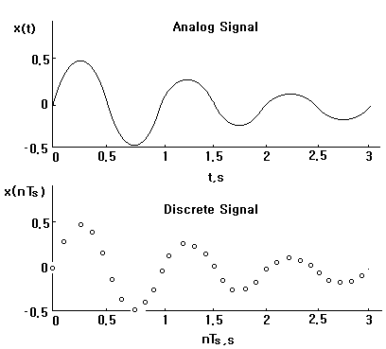
1.1 아날로그신호 (Analog signal)와 이산신호 ( Discrete signal)
그림1_1 아날로그 신호와 이산신호
그림1에 아날로그신호와 이산신호의 예를 나타내었다. 이산신호는 아날로그(연속)신호를 샘플링주기
Ts (= 0.1[s])로 샘플링(sampling)함으로써 얻어진 것이다.

Slide 7
1.2 시간영역과 주파수영역에서의 신호(signal)의 표현
일반적으로 우리가 많이 접하는 신호표현 x(t)는 시간영역에서 표현한 것인데 시간변수 t값의
변화에 따른 신호의 크기를 나타낸다. 즉 시간영역에서 신호를 표현한 것이다. 그런데 일반적으로
신호는 주기이거나 주기가 아니더라도 한정된 에너지를 가진 신호(finite energy signal)일 경우,
그 신호는 여러 주파수의 신호의 합(또는 적분)으로 표현이 된다. 따라서 신호를 처리한다는 것은
여러 주파수 신호의 크기(또는 계수)를 조절하는 것이라고 생각할 수 있다. 그러므로 신호처리를
효과적으로 하기 위해서는 시간영역에서의 신호로부터 그 신호를 구성하는 여러 주파수 신호에
대한 크기(또는 계수)들을 구할 수 있는 식을 만들어 내야 한다. 이 과정을 시간영역에서의 신호를
주파수영역에서의 신호로 변환하는 과정이라고 하는데, 일반적으로 푸리에 변환(Fourier Transform)
또는 푸리에 급수(Fourier Series)라고 부른다.

Slide 8
1.2 시간영역과 주파수영역에서의 신호(signal)의 표현
시간영역에서의 신호의 표현은 연속신호인 경우에 x(t), 이산신호인 경우에는 x(nTs) 또는
x(n)이다. 그리고 주파수영역에서는 연속신호일 때는 X(F) 또는 X(ω), 이산인 경우에는 c_{k}
또는 X(k)로 나타낸다.

Slide 9
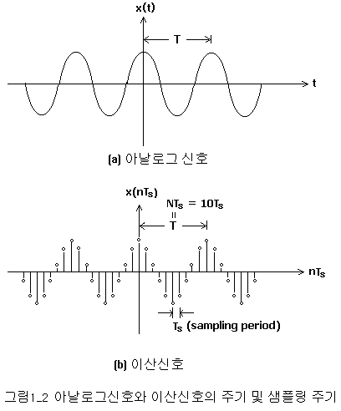
1.2 시간영역과 주파수영역에서의 신호(signal)의 표현

Slide 10
1.2 시간영역과 주파수영역에서의 신호(signal)의 표현
1.2.1 시간영역에서의 신호의 표현
주파수(frequency)가 Ω, 크기(amplitude)가 A 그리고 위상(phase)이 ψ인 정현파신호(sinusoid signal)를
x(t)라고 하고 Ω = 2πf를 적용하면,
x(t) = Acos(Ωt + ψ) = Acos(2πft + ψ) (2)
가 된다. 이 식이 나타내는 신호는 시간 t가 어떤 실수값을 갖더라도 x(t) 값이 존재하는 신호 즉 연속신호이다.
이를 샘플링 주기 Ts[s]로 샘플링하면 다음과 같은 이산신호 x(nTs)가 구해진다.
x(nTs) = Acos(ΩnTs + ψ) = Acos(2πfnTs + ψ), n = ±0, ±1, ±2, ... (3)
주파수 f는
f = 1/T = 1/(NTs) (4)
(4)식에서 T는 연속신호의 주기, Ts는 샘플링간격(샘플링 주기), N는 한 주기의 시간동안 샘플링하는 회수를
말한다.

Slide 11
1.2 시간영역과 주파수영역에서의 신호(signal)의 표현
(4)식을 (3)식에 대입하면
x(nTs) = Acos(2πfnTs+ ψ) = Acos(2π (1/(NTs)) nTs+ ψ)
= Acos(2πn/N + ψ), n = ±0, ±1, ±2, ... (5)
이다. 여기서 x(nTs) = x(n)라고 놓으면
x(n) = Acos(2πn/N + ψ) = Acos(ωn + ψ) , n = ±0, ±1, ±2, ... (6)
이된다. 단, ω = 2π/N 이다.
유의: 어떤 연속신호를 이산신호로 만들기 위해서 샘플링할 때, 연속신호의
주파수를 f 라 하고, 샘플링 주파수를 fs 라고 하면
fs = 2f
이 되어야 한다. 이를 샘플링 이론(sampling theorm) 그리고 샘플링
주파수 fs의 1/2 이 되는 주파수를 Nyquist frequency라고 부른다.

Slide 12
2. 신호의 주파수 분석

Slide 13
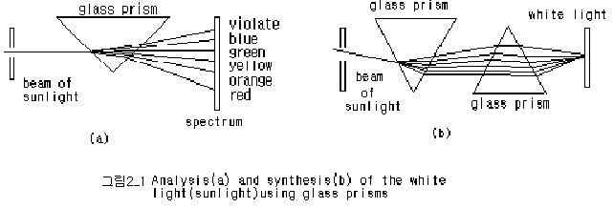
2.1 연속신호의 주파수 분석 (Frequency Analysis of Continuous Signals )
A. 푸리에 급수(Fourier Seires)와 푸리에 변환(Fourier Transform)
푸리에 급수와 푸리에 변환은 LTI(linear Time-Invariant)시스템의 분석(analysis)과 설계(design)에
아주 유용한 수학적 표현법이다. 이러한 신호 표현법은 신호들을 정현파 신호(sinusoidal signal) 또
는 복소 지수 신호(complex exponential signal) 성분들로 분해(decomposition)하는 방법인데 분해하고
자 하는 신호가 주기(periodic)일 경우에는 푸리에 급수 그리고 비주기(aperiodic)일 때는 푸리에 변환
이라고 부른다.
B. LTI(Linear Time-Invariant) System
선형 시불변 시스템(LTI System)에서는 입력신호가 정현파 신호일 경우에 출력신호도 같은 주파
수의 정현파 신호가 된다. 크기(amplitude)와 위상(phase)이 달라질 뿐이다. 또한 LTI 시스템이 선형
성(linearity property)이라는 말은 정현파 신호들의 합이 입력되었을 때, 출력도 같은 정현파 신호들
의 합으로 나타내어 진다는 뜻이다.
C. 연속신호(continuous-time signal)의 주파수분석(frequency analysis)

Slide 14
2.2 신호의 주파수 분석(Frequency Analysis of Signals)
그림 2_1(a)에서 보는 것 과 같이 프리즘은 흰빛(햇빛)을 무지개 색들로 분해한다. 뉴턴(Issac Newton)은
1672년에 이 기구(프리즘)에 의해서 만들어진 색의 연속밴드들을 스펙트럼(spectrum)이라고 불렀다. 이 현
상을 이해하기 위해서, 뉴턴은 그림 fig1-1(b)와 같이 또 하나의 프리즘을 첫번째와 반대 방향으로 놓아 여러
색으로 분해된 색들이 다시 흰색으로 통합되는 것을 보여 주었다. 그리고 두 프리즘 사이에 얇은 판을 놓아
두번째 프리즘에 비추어지는 빛 중에서 하나 이상의 색빛들을 차단 시켰더니 두번째 프리즘을 통해 통합되
는 빛이 더 이상 흰빛이 아님을 알 수 있었다. 물리학에서 각 색들은 시각 스페트럼의 특정 주파수에 해당된
다는 것을 알고 있다. 따라서 빛의 색갈 분석은 사실상 주파수분석의 한 형태이다.
신호의 주파수 분석은 빛 대신 신호를 주파수 (정현파) 성분으로 분해하는 것을 의미한다. 신호 파형들은
기본적으로 시간 함수이다.

Slide 15
2.2 신호의 주파수 분석(Frequency Analysis of Signals)
** 시간영역 신호(time domain signal) 와 주파수영역 신호(frequency domain signal) 사이의 관계**
시간영역 신호 주파수영역 신호
1. 연속 · 주기 신호 : x(t) ←ㅡㅡ→ 비주기 · 이산 신호 c_{k}
2. 연속 · 비주기 신호 : x(t) ←ㅡㅡ→ 비주기 · 연속 신호 X(F)
3. 이산 · 주기 신호 : x(n) ←ㅡㅡ→ 주기 · 이산 신호 c_{k}
4. 이산 · 비주기 신호 : x(n) ←ㅡㅡ→ 주기 · 연속 신호 X(ω)
위 관계를 알아 두면 신호처리 공부에 많은 도움을 준다.

Slide 16

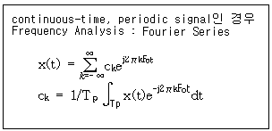

2.2 신호의 주파수 분석(Frequency Analysis of Signals)
2.2.1 연속 주기함수( continuous-time periodic signals)의 주파수 분석(Frequency Analysis) : Fourier Series
신호 x(t)가 주기함수라고 하면 다음과 같은 식으로 표현할 수 있다.
---- (1)
여기서 Fo는 기본 주파수(Fo = 1/To, To : 기본 주기)이고
ck 는 푸리에 계수(Fourier Coefficients)이다.
위식에서 푸리에 계수 ck를 구하여 보면
---- (2)
이다.

Slide 17
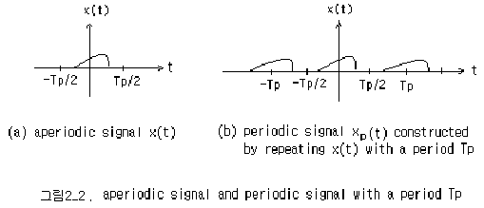


2.2 신호의 주파수 분석(Frequency Analysis of Signals)
2.2.2 연속 비주기 신호(continuous-time aperiod finite-energy signals)의 주파수 분석(Frequency Analysis)
: Fourier Transform
위 그림을 참조하면 비주기 신호 x(t) 와 주기신호 xp(t) 사이에는 다음과 같은 관계가 있다는 것을 알 수 있다.
위 식은 주기신호 xp(t)의 스펙트럼으로 부터 비주기 신호 x(t) 의 스펙트럼을 구할 수 있다는 것을 보여 준다.
xp(t)는 주기 함수이므로 2.2.1절에서 정의한대로 다음과 같다.
그리고 ,

Slide 18

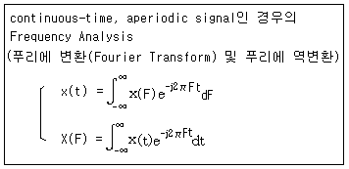
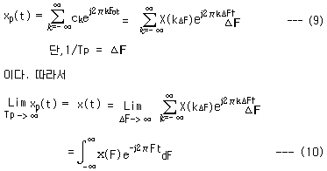
2.2 신호의 주파수 분석(Frequency Analysis of Signals )
또한,
이므로,
라고 정의하면,
이 된다. 그리고

Slide 19
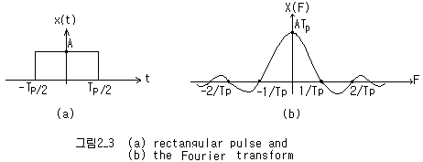

2.2 신호의 주파수 분석(Frequency Analysis of Signals)
example2-1. 그림2_3(a)와 같은 rectangular pulse signal의 Fourier Transform을 구하라.
위 그림 2-3(a)에서 x(t) = A, | t | ≤Tp/2
x(t) = 0, |t | > Tp/2 이다.
따라서,
식(11)을 그림으로 나타내면 그림2_3 (b)와 같다.

Slide 20
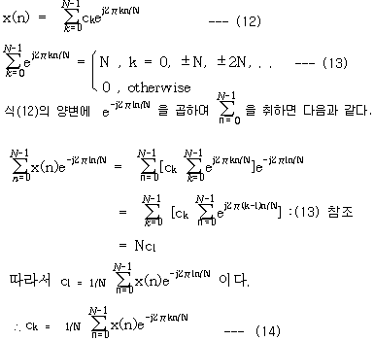
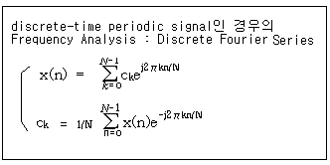
2.2 신호의 주파수 분석(Frequency Analysis of Signals)
2.2.3 이산 주기 신호(discrete-time periodic signals)의 주파수 해석(Frequency Analysis) : Fourier Series
이산 주기 신호 (discrete-time periodic signal) 를 x(n)라고 하면

Slide 21
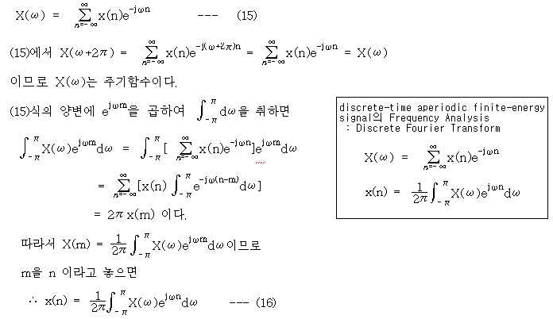
2.2 신호의 주파수 분석(Frequency Analysis of Signals)
2.2.4 이산 비주기 신호(discrete-time aperiodic finite-energy signals)의 주파수 해석(Frequency Analysis)
: Fourier Transform
이산 비주기 신호(discrete-time aperiodic finite-energy signal)의 푸리에 변환(Fourier Transform)은 다음과
같이 정의할 수 있다.

Slide 22
2.3 DFT( Discrete Fourier Transform)과 FFT(Fast Fourier Transform)
이산 신호(discrete-time signal)의 주파수 분석은 디지털 신호처리(digital signal processing)에서 필요한데
이산 신호(discrete-time signal) x(n)에 대한 주파수 분석을 위해서는 반드시 시간영역 (time-domain)에서의
신호(sequence)를 주파수영역(frequency-domain)에서의 신호로 바꾸어야 한다. 그러기 위해서는 이산신호
x(n)의 푸리에 변환(Frequency Transform) X(ω)을 구하면 된다. 그런데 X(ω)는 연속 함수이므로 계산처리에
편리한 표현 방법이 아니다. 따라서 이 절에서는 이산 신호 x(n)를 스펙트럼 X(ω)의 샘플(sample)들로 표현
하는 방법 즉 DFT(Discrete Fourier Transform)에 대해서 알아 본다. 이는 이산 신호의 주파수 분석 처리 계산
에 아주 유용한 표현 방법이다.

Slide 23

2.3 DFT( Discrete Fourier Transform)과 FFT(Fast Fourier Transform)
2.3.1 주파수 영역 샘플링(frequency domain sampling) : 이산 푸리에 변환(Discrete Fourier Transform)
비주기 이산 신호(aperiodic discrete-time sequence)의 푸리에 변환 (Fourier Transform ) 샘플링(sampling)
을 구하여 봄으로써 샘플된 푸리에 변환(sampled Fourier Transform)과 DFT(Discrete Fourier Transform)와
의 관계를 알아 본다.
2.3.1.1 주파수영역 샘플링과 이산 신호(discrete-time signal)의 복구(reconstruction)
2.2.4 절에서
이다.
이식에서 ω = 2πk/N로 정의하면

Slide 24
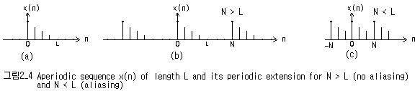
2.3 DFT( Discrete Fourier Transform)과 FFT(Fast Fourier Transform)

Slide 25
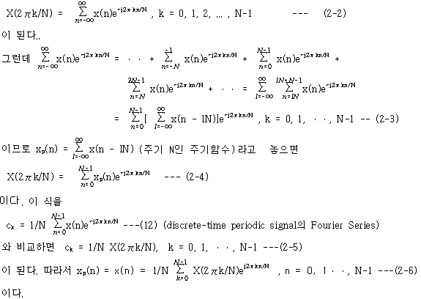
2.3 DFT( Discrete Fourier Transform)과 FFT(Fast Fourier Transform)

Slide 26
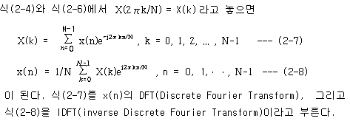
2.3 DFT( Discrete Fourier Transform)과 FFT(Fast Fourier Transform)
2.3.1.2 이산 푸리에 변환( The Discrete Fourier Transform)

Slide 27
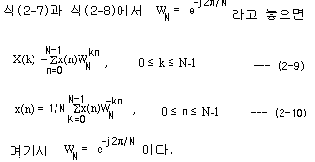
2.3 DFT( Discrete Fourier Transform)과 FFT(Fast Fourier Transform)
2.3.2 FFT (Fast Fourier Transform) Algorithm
DFT ( Discrete Fourier Transform )는 선형 필터링(linear filtering), 상관관계 분석(correlation analysis), 그리고
스펙트럼 분석( spectrum analysis )등의 신호처리 분석에 아주 중요한 역할을 한다. 또한 DFT의 계산에 매우
효율적인 알고리즘인 FFT(Fast Fourier Transform) 의 등장으로 DFT의 역할이 더욱 강조되고 있다.
2.2.2.1 DFT의 효율적인 계산 : FFT 알고리즘

Slide 28
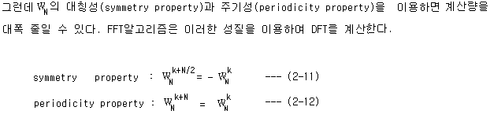
2.3 DFT( Discrete Fourier Transform)과 FFT(Fast Fourier Transform)
식(2-9)에서 x(n) 도 복소수 값을 갖는다고 하면, 임의의 k값에 대한 X(k) 값을 계산하기 위해서는 N번의
복소수 곱(complex multiplication)(이것은 4N번의 실수 곱 ( real multiplication ) 수행에 해당한다)과 N-1번의
복소수 덧셈(이것은 4N-1번의 실수 합 ( real addition ) 수행에 해당한다) 을 수행해야 한다. 따라서 N개의
DFT값을 계산하기 위해서는 N*N번의 복소수 곱과 N(N-1)번의 복소수 합을 수행해야 한다.

Slide 29
3. Matlab을 이용한 신호 분석

Slide 30
3.1 Matlab을 이용한 FFT의 계산
이산 신호의 주파수 성분의 계수들을 Matlab을 이용해서 구하기 위해서는 Matlab 함수 fft를
사용한다.
ftt(x) : 이산신호 x의 개수를 N라고 했을 때, N = 2^{m} , m = 1, 2, 3, .. 이어야 한다.
만약 위와 같은 조건(N = 2^{m})이 성립하지 않으면 DFT 알고리즘을 적용해야 한다.

Slide 31
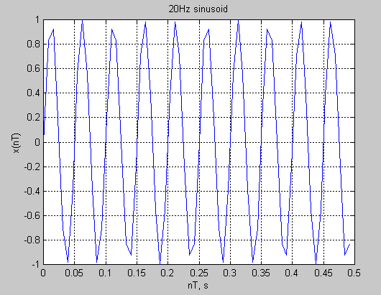
3.1 Matlab을 이용한 FFT의 계산
ex3 주파수 f = 20Hz인 정현파신호 x(t) = sin(2π*20*t)를 샘플링 주기 T = 1/128로
샘플링한 이산신호 x(nT)를 구하시오. 그리고 그 이산신호의 FFT값을 구하시오.
ex3_1 이산신호 x(nTs)값 구하기
% generate a 20Hz sinusoid
% sampled at 128Hz
% file name: ex3_1
N=64;
T=1/128;
n=0:N-1;
x=sin(2*pi*20*n*T);
plot(n*T,x),title('20Hz sinusoid'),...
xlabel('nT, s'),ylabel('x(nT)'),grid
<관련 연습문제>
ad3_1: x(t) = sin(2π*20*t) + sin(2π*40*t)
+ sin(2π*80*t)의 경우에 ex3_1과
같이 이산신호값을 구하고 그래프로 나타내시오.
단, filename:ad3_1
그림3.1 이산신호 x(nT)

Slide 32
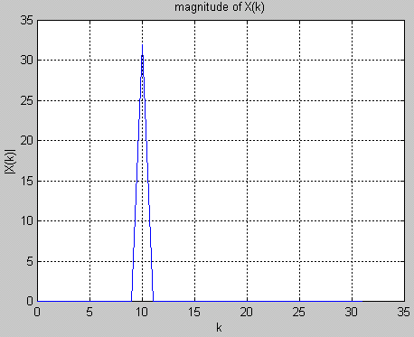
3.1 Matlab을 이용한 FFT의 계산
ex3_2 fft값 X(k) 구하기
%
% compute and plot the X(k).
%
y=fft(x);
magx=abs(y);
k=0:N-1;
plot(k(1:N/2),magx(1:N/2)),...
title('magnitude of X(k)'),...
xlabel('k'),ylabel('|X(k)|'),grid
ad3_2: ad3_1에서의 이산신호에서 ex3_2
와 같이 fft값을 구하고 그래프로
나타내시오.
filename: ad3_2
그림3.2 이산신호 x(nT)의 FFT X(k)

Slide 33
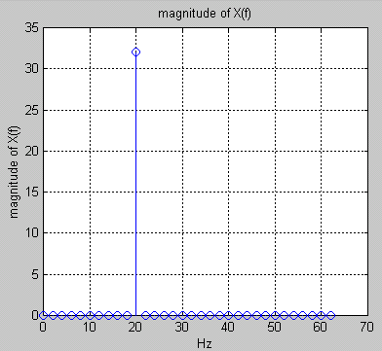
3.1 Matlab을 이용한 FFT의 계산
ex3_3 ex1_2 의 X(k)에서 변수 k대신 주파수f를
사용하여 나타내시오. 즉 X(f)를 구하시오.
%
% compute and plot the X(f), f = k/NT
%
f=k/(N*T); % k -> f (Hz)
stem(f(1:N/2),magx(1:N/2)),...
title('magnitude of X(f)'),...
xlabel('Hz'),ylabel('magnitude of X(f)'),grid
ad3_3: ad3_2를 ex3_3와 같이 변수 k대신 주파수f를
사용하여 나타내시오.
filename: ad3_3
그림3.3 이산신호 x(n)의 X(f)

Slide 34
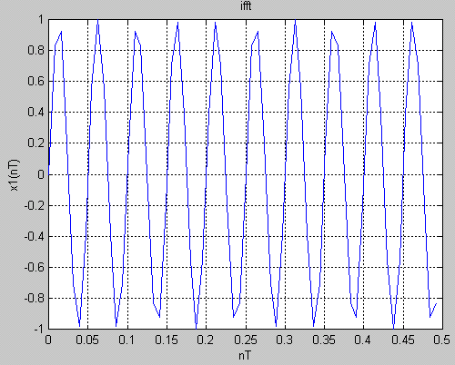
3.1 Matlab을 이용한 FFT의 계산
ex3_4 ifft를 사용하여 X(k)의 역푸리에변환값 x(nT)를
구하시오. x(n)를 x1이라고 놓고 문제를 푼다.
%
% compute and plot the ifft
%
x1=ifft(y);
sum(x-x1)
plot(n*T,x1),title(' ifft'),...
xlabel(’nT'),ylabel('x1(nT)'),grid
ad3_4: ad3_2에서 구한 X(k)에서 ex3_4와 같이
ifft를 사용하여 역 푸리에 변환값을 구하여
그래프로 나타내시오.
filename: ad3_4
x : 원래의 값,
x1: 역변환에 의한 값
그림3.4 X(k)의 푸리에역변환 x(nT)

Slide 35
3.1 Matlab을 이용한 FFT의 계산
ex3_5 그림3.1, 그림3.2,
그림3.3, 그림3.4를
모두 하나의 페이지에
표시하시오.
% generate a 20Hz sinusoid sampled at 128Hz
N=64;
T=1/128;
n=0:N-1;
x=sin(2*pi*20*n*T); % T = 1/128: sampling period
subplot(2,2,1),plot(n*T,x),title('20Hz sinusoid'),...
xlabel(’nT, s'),ylabel('x(nT)'),grid
% compute and plot the X(k).
y=fft(x);
magx=abs(y);
k=0:N-1;
subplot(2,2,2),plot(k(1:N/2),magx(1:N/2)),...
title('magnitude of X(k)'),...
xlabel('k'),ylabel('|X(k)|'),grid
% compute and plot the X(f), f = k/NT
f=k/(N*T); % k -> f (Hz)
subplot(2,2,4),stem(f(1:N/2),magx(1:N/2)),...
title('magnitude of X(f)'),...
xlabel('Hz'),ylabel('magnitude of X(f)'),grid
% compute and plot the ifft
x1=ifft(y);
sum(x-x1)
subplot(2,2,3),plot(n*T,x1),title(' ifft'),...
xlabel(’nT'),ylabel('x1(nT)'),grid

Slide 36
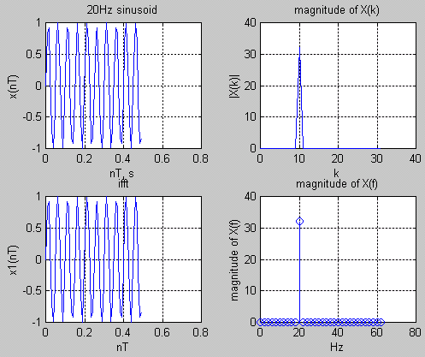
3.1 Matlab을 이용한 FFT의 계산
그림3.5
fft와 ifft

Slide 37
3.1 Matlab을 이용한 FFT의 계산
% generate a 19Hz sinusoid sampled at 128Hz
N=64;
T=1/128;
n=0:N-1;
x=sin(2*pi*19*n*T)
subplot(2,2,1),plot(n*T,x),title('19Hz sinusoid'),...
xlabel('nT, s'),ylabel('x(nT)'),grid
% compute and plot the X(k)
y=fft(x);
magx=abs(y);
k=0:N-1;
subplot(2,2,2),stem(k(1:N/2),magx(1:N/2)),...
title('magnitude of X(k)'),...
xlabel('k'),ylabel('|X(k)|'),grid
% compute and plot the X(f), f(Hz)
f = k*(1/(N*T));
subplot(2,2,4),stem(f(1:N/2),magx(1:N/2)),...
title('magnitude of X(f)'),...
xlabel(’f,Hz'),ylabel('magnitude of X(f)'),grid
% compute and plot the ifft
x1=ifft(y);
sum(x-x1)
subplot(2,2,3),plot(n*T,x1),title(' ifft'),...
xlabel('nT'),ylabel('x1(nT)'),grid
ex3_6 x(t) = sin(2π*19*t)의
이산신호 x(nT), fft ,
ifft를 구하시오.

Slide 38
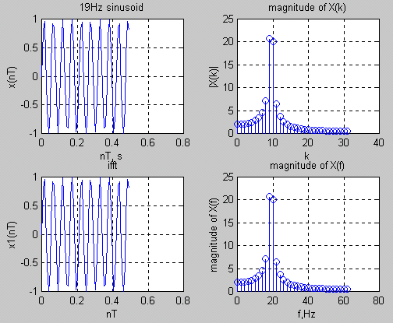
3.1 Matlab을 이용한 FFT의 계산
그림3_6 x(t) = sin(2π*19*t)의 fft 및 ifft

Slide 39
3.1 Matlab을 이용한 FFT의 계산
문제3.1 Matlab을 이용하여 다음 문제에 대한 답을 구하시오.(파일이름: p3_1)
일반적으로 여러 주파수신호로 되어 있는 아날로그 신호를 이산 신호로 바꿀 때의 샘플링
주파수는 그 아날로그 신호를 구성하는 여러 주파수 신호 중에서 가장 큰 주파수 값을 구하여
2배로 하면 된다. 이는 샘플링 이론을 적용한 것이다. 이 샘플링 이론을 적용하여 다음과 같은
신호에 대한 물음에 답하시오.
x(t) = sin(2π *10*t) + sin(2π *20*t) + sin(2π *40*t)
1. 이산신호 x(nT)의 그래프를 구하시오.
2. 위의 이산 신호에 대한 FFT 값 X(k)의 그래프를 구하시오.
3. 위의 X(k)에서 계수 k를 주파수 f로 바꾼 FFT 값 X(f)의 그래프를 구하시오.
4. 위의 FFT 에 대한 IFFT의 그래프를 구하시오.

Slide 40
3.1 Matlab을 이용한 FFT의 계산
문제3.2 Matlab을 이용하여 다음 문제에 대한 답을 구하시오.
파일이름: p3_2a, p3_2b, p3_2c, p3_2d
단, 샘플링 주파수는 샘플링 이론에 따른다.
아래의 연속신호 f(t), g(t), h(t), m(t) 에 대한 이산신호 값 f(nT), g(nT), h(nT), m(nT)를
그래프로 구하시오.
위의 이산신호에 대한 FFT값 X_{f}(k), X_{g}(k), X_{h}(k), X_{m}(k) 를 그래프로 구하시오.
위의 X_{f}(k) X_{g}(k) X_{h}(k) X_{m}(k) 에서 계수 k를 주파수 f로 바꾼 FFT값 X_{f}(f), X_{g}(f), X_{h}(f),
X_{m}(f) 를 그래프로 구하시오.
A) f(t) = 2sin(2π*50t)
B) g(t) = cos(250 π*t) –sin(200 π*t)
C) h(t) = 5 – cos(1000t)
D) m(t) = 4sin(250 π*t - π/4)

Slide 41
4. 필터 분석 ( Filter Analysis )

Slide 42
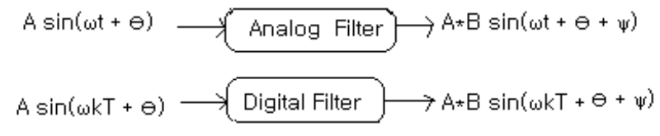
4 필터 분석 ( Filter Analysis )
4.1 전달함수(transfer function) H(jω), H(e^{jω}), H(s), H(z)
에서
_{s = jω}
H(jω) ------------> H(s) : analog system의 transfer function
_{z = e}^{jω}
H(e^{jω}) ----------->H(z) : digital system의 transfer function
4.2 정현파 신호들에 대한 필터효과 (Effect of filters on sinusoids)

Slide 43
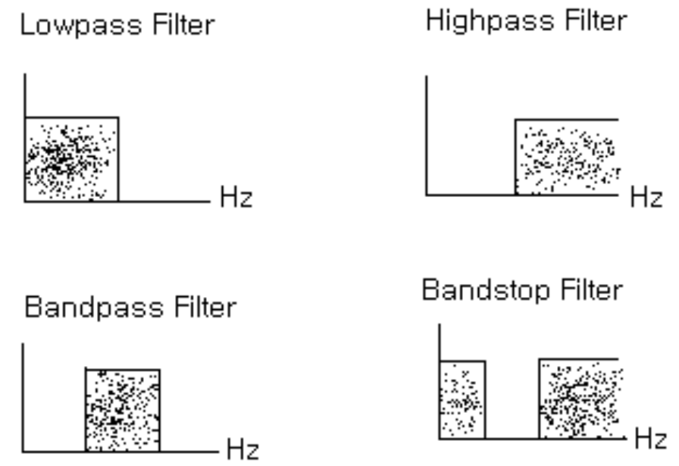
4 필터 분석 ( Filter Analysis )
그림4.1 Ideal Filter

Slide 44
4 필터 분석 ( Filter Analysis )
4.3 Analog Transfer Function
the transfer function of n order analog filter H(s)
H(s) = B(s)/A(s) = ( b₀s^{n} + b₁s^{n-1} + b₂s^{n-2} + .. +b_{n}) / (a₀s^{n} + a₁s^{n-1} + a₂s^{n-2} + .. +a_{n} )
Some examples of specific transfer functions are the following:
H₁(s) = 0.5279 / (s² + 1.0275s + 0.5279)
H₂(s) = s² / (s² + 0.1117s + 0.0062)
H₃(s) = 1.05s / (s² + 1.05s + 0.447)
H₄(s) = (s² + 2.2359)/(s² + 2.3511s + 2.2359)
여기서 s = jω이다.

Slide 45
4 필터 분석 ( Filter Analysis )
ex4_1 matlab에서 freqs(B,A,w)함수를 이용하여 위의 transfer function의 크기를
구하여 보자.
% these statements determine and plot the magnitude
% of four analog filters
%
w1=0:0.05:5; % frequency values in radians per second
b1=[.5279]; % the numerator of transfer function H(s)
a1=[1,1.0275, 0.5279]; % the denominator of transfer function H(s)
h1s=freqs(b1,a1,w1);
%
w2=0:0.001:0.3;
b2=[1,0,0];
a2=[1,0.1117,0.0062];
h2s=freqs(b2,a2,w2);
%
w3=0:0.01:10;
b3=[1.05,0];
a3=[1,1.05,0.447];
h3s=freqs(b3,a3,w3);
%
w4=0:0.005:5;
b4=[1,0,2.23591];
a4=[1,2.3511,2.2359];
h4s=freqs(b4,a4,w4);

Slide 46
4 필터 분석 ( Filter Analysis )
%
subplot(2,2,1),plot(w1,abs(h1s)),...
title('filter(h1s)'),xlabel('w, rps'),...
ylabel('magnitude'),grid,...
subplot(2,2,2),plot(w2,abs(h2s)),...
title('filter(h2s)'),xlabel('w, rps'),...
ylabel('magnitude'),grid,...
subplot(2,2,3),plot(w3,abs(h3s)),...
title('filter(h3s)'),xlabel('w, rps'),...
ylabel('magnitude'),grid,...
subplot(2,2,4),plot(w4,abs(h4s)),...
title('filter(h4s)'),xlabel('w, rps'),...
ylabel('magnitude'),grid

Slide 47
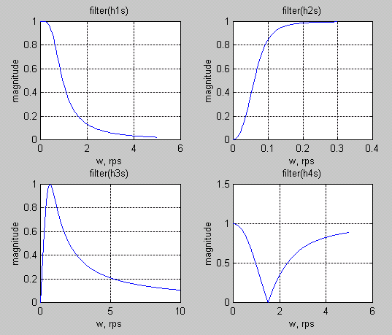
4 필터 분석 ( Filter Analysis )
그림4.2 전달함수 ( Transfer Function )의 크기

Slide 48
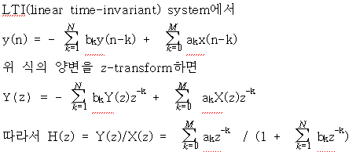
4 필터 분석 ( Filter Analysis )
4.4 Digital transfer functions
A general form of the transfer function H(z) can be written
in the following form.
the transfer function of an n order digital filter
H(z) = B(z)/A(z) = (b₀ + b₁z⁻¹ + b₂z⁻² .. b_{n}z^{-n})/(a₀ + a₁z⁻¹ + a₂z⁻² .. a_{n}z^{-n})
*** FIR 과 IIR ***
FIR -- 위의 transfer function의 denominator가 1일 경우
IIR -- 위의 transfer function의 denominator가 constant가 아닐 경우

Slide 49
4 필터 분석 ( Filter Analysis )
Some examples of specific transfer function are the following:
H₁(z) = (0.2066 + 0.4131z⁻¹ + 0.2066z⁻²)/(1 - 0.3695z⁻¹ + 0.1958z⁻²)
H₂(z) = (0.894 - 1.789z⁻¹ + 0.894z⁻²)/(1 - 1.778z⁻¹ + 0.799z⁻²)
H₃(z) = (0.42 - 0.42z⁻²)/(1 - 0.0443z⁻¹ + 0.159z⁻²)
H₄(z) = (0.5792+ 0.4425z⁻¹ + 0.5792z⁻²)/(1 + 0.4425z⁻¹ + 0.1584z⁻²)

Slide 50
4 필터 분석 ( Filter Analysis )
ex4_2 matlab에서 freqz((B,A,n) 함수를 이용하여 위의 transfer function의 크기를 구하여 보자.
% These statements determine and plot the magnitude of four digital filters
%
%
% [Hz, wT]=freqz(b,a,n)
%
% Hz : H(z), wT : pi/n
% freqz : computes the magnitude and phase of H(z)
% b : the numerator of H(z)= ( b₀ + b₁z⁻¹ + .. ) / ( a₀ + a₁z⁻¹ + .. )
% a : the denominator of H(z)
% n : the number of points equally spaced in interval [0,pi]
%
b1=[0.2066, 0.4131, 0.2066];
a1=[1, -0.3695, 0.1958];
[H1z, w1T]=freqz(b1,a1,100);
%
b2=[0.894, -1.789, 0.894];
a2=[1, -1.778, 0.799];
[H2z, w2T]=freqz(b2,a2,100);
%
b3=[0.42, 0, -0.42];
a3=[1, -0.443, 0.159];
[H3z, w3T]=freqz(b3,a3,100);

Slide 51
4 필터 분석 ( Filter Analysis )
%
b4=[0.5792, 0.4425, 0.5792];
a4=[1, 0.4425, 0.1584];
[H4z, w4T]=freqz(b4,a4,100);
%
subplot(2,2,1),plot(w1T, abs(H1z)),...
title('Filter H1(z)'),...
ylabel('Magnitude'),grid,...
subplot(2,2,2),plot(w2T, abs(H2z)),...
title('Filter H2(z)'),...
ylabel('Magnitude'),grid,...
subplot(2,2,3),plot(w3T, abs(H3z)),...
title('Filter H3(z)'),...
xlabel('Normalized Frequency'),...
ylabel('Magnitude'),grid,...
subplot(2,2,4),plot(w4T,abs(H4z)),...
title('Filter H4(z)'),...
xlabel('Normalized Frequency'),...
ylabel('Magnitude'),grid

Slide 52
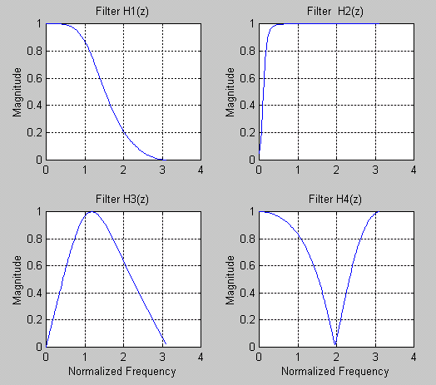
4 필터 분석 ( Filter Analysis )
그림4.3 디지털 필터의 전달함수 (digital filter transfer function)

Slide 53
4 필터 분석 ( Filter Analysis )
문제 : Matlab을 이용하여 다음 물음에 답하시오.
가) 아래 전달함수(transfer function)에 대한 크기응답(magnitude response)을 구하시오.
나) 이들 필터들에 대한 통과영역(pass band), 천이영역(transition band) 그리고 저지영역
(stop band)을 구하시오. 단, x축은 정규화된 주파수(normalized frequency) 값이다.
H(z) = (0.707z – 0.707) / (z – 0.414)
H(z) = -0.163 – 0.058z⁻¹ + 0.116z⁻² + 0.2z⁻³ + 0.116z⁻⁴ - – 0.058z⁻⁵ – 0.163z⁻⁶
H(s) = s² / (s² + 2^{½} s + 1)
H(z) = (5s + 1) / (s² + 0.4s + 1)

Slide 54

4 필터 분석 ( Filter Analysis )
4.5 Digital Filter
4.5.1 Digital Filter implementation
Analog Filter : implemented in hardware using components such as
resisters and capacitors.
Digital Filter : implemented in software using c language or maltab.
b₀ + b₁z ⁻¹ + b₂z ⁻² + .. + b_{N1}z ^{-N1}
H(z) = B(z)/A(z) = -------------------------------------------
a₀ + a₁z ⁻¹ + a₂z ⁻² + .. + a_{N2}z ^{-N2}
y = filter((B, A, x)
B contains the coefficients of the polynomial B(z)
A contains the coefficients of the polynomial A(z)

Slide 55
4 필터 분석 ( Filter Analysis )
ex4_3 The following transfer function has been designed to pass frequencies
between 500 Hz and 1500Hz in a signal sampled at 5 kHz.
H(z) = (0.42z² - 0.42) / (z² - 0.443z + 0.159)
Using the following signals as input to the filter.
plot the input and output of the filter on the same plot,
and explain the effect of the filter on the magnitude of
input signal.
% x1=sin(2*pi*1000*kT)
% x2=2*cos(2*pi*100*kT)
% x3=-sin(2*pi*5000*kT)
% x4=cos(2*pi*1600*kT)
T = 0.0001;
k = 0:1:100;
B = [0.42 0 -0.42];
A = [1 -0.443 0.159];

Slide 56
4 필터 분석 ( Filter Analysis )
x1 = sin(2*pi*1000*k*T); % x1 passed because of being 1 kHz
x2 = 2*cos(2*pi*100*k*T); % x2 stopped because of being 100 Hz
x3 = -sin(2*pi*5000*k*T); % x3 stopped because of being 5 kHz
x4 = cos(2*pi*1600*k*T); % x4 passed because of being 1.6 kHz
y1 = filter(B,A,x1);
y2 = filter(B,A,x2);
y3 = filter(B,A,x3);
y4 = filter(B,A,x4);
subplot(2,2,1),plot(k*T,y1),...
title(' y1(1 kHz)'), ylabel('y1)'),grid
subplot(2,2,2),plot(k*T,y2),...
title(' y2(100 Hz)'), ylabel('y2'),grid
subplot(2,2,3),plot(k*T,y3),...
title(' y3(5 kHz)'), xlabel('k*T'),ylabel('y3'),grid
subplot(2,2,4),plot(k*T,y4),...
title(' y4(1.6 kHz)'), xlabel('k*T'),ylabel('y4'),grid

Slide 57
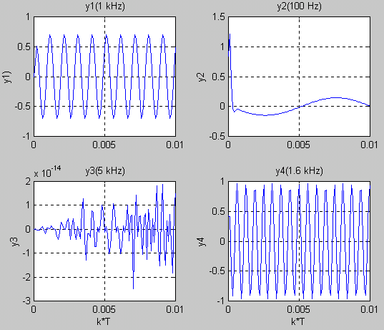
4 필터 분석 ( Filter Analysis )
그림4_4 1 kHz, 1.6 kHz signals pass, 100 Hz, 5 kHz signals stop

Slide 58
4 필터 분석 ( Filter Analysis )
문제 : Matlab을 이용하여 다음 물음에 답하시오.
가) 다음 전달함수(transfer function)는500Hz와 1500Hz 사이의 주파수를 통과시키는
대역통과 팔터(bandpass filter)이다. 단 샘플링주파수 fs = 5 kHz로 한다.
H(z) = (0.42z² – 0.42) / (z² – 0.443z + 0.159)
아래의 신호를 위에서 말한 대역통과필터의 입력으로 했을 때의 출력신호를 구하시오.
그리고 입력신호의 크기가 필터에 미치는 영향을 설명하시오.
x_{n} = sin(2π*1000nT)
x_{n} = 2cos(2π*100nT)
x_{n} = -sin(2π*2000nT)
x_{n} = 2cos(2π*1600nT)

Slide 59
4 필터 분석 ( Filter Analysis )
4.5.2 Digital Filter Design
In this section, we present Matlab functions for designing digital filters.
The discussion is separated into two techniques for designing IIR filters
and one for designing FIR filters.
4.5.2.1 IIR Filter Design Using Analog Prototypes
Matlab contains functions for designing four types of digital filters
based on analog filter designs. Butterworth filters have maximally
flat passbands and stopbands, Chebyshev Type 1 filters have ripple
in the passband, Chebyshev Type 2 filters have ripple in the stopband,
and Elliptic filters have ripple in both the passband and stopband.
However, for a given filter order, elliptic filters have the sharpest
transition (narrowest transition band) of all these filters. The chebyshev
filters have a sharper than a Butterworth filter with a same design
specifications. Fig4_5 illustrates the definitions of the passband ripple(Rp)
and the stopband ripple(Rs). The values of Rp and Rs are specified in
decibels(where x in decibels are equal to - 20log10x). The Matlab functions
for designing these filter use normalized frequency that is based on a scale
with the Nyquist frequency equal to 1.0.

Slide 60
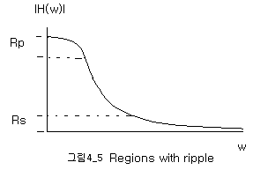
4 필터 분석 ( Filter Analysis )
For the design of the Butterworth filter,
[ B, A ] = butter(N, wn), lowpass filter
N: N order filter
wn: the cutoff frequency in normalized frequency.
[ B, A ] = butter(N, wn, 'high'),
high: highpass filter.
[ B, A ] = butter(N, wn, 'stop'),
stop: stopband filter.

Slide 61
4 필터 분석 ( Filter Analysis )
For the design of a Chebyshev Type 1 filter,
[ B, A ] = chebyshev(N, Rp, wn), lowpass filter
N: N order filter
Rp: passband ripple
wn: the cutoff frequency in normalized frequency.
[ B, A ] = cheby1(N, Rp, wn, 'high'),
high: highpass filter.
[ B, A ] = cheby1(N, Rp, wn, 'stop'),
stop: stopband filter.
For the design of the Chebyshev Type 2 filter
[ B, A ] = cheby2(N, Rs, wn), lowpass filter
N: N order filter
Rs: stopband ripple
wn: the cutoff frequency in normalized frequency.
[ B, A ] = cheby2(N, Rs, wn, 'high'),
high: highpass filter.
[ B, A ] = cheby2(N, Rs, wn, 'stop'),
stop: stopband filter.

Slide 62
4 필터 분석 ( Filter Analysis )
For the design of the Elliptic filter
[ B, A ] = ellip(N, Rp, Rs, wn), lowpass filter
N: N order filter
Rp: passband ripple
Rs: stopband ripple
wn: the cutoff frequency in normalized frequency.
[ B, A ] = ellip(N, Rp, Rs, wn, 'high'),
high: highpass filter.
[ B, A ] = ellip(N, Rp, Rs, wn, 'stop'),
stop: stopband filter.

Slide 63
4 필터 분석 ( Filter Analysis )
ex4_5 아래의 조건에 맞는 Chebyshev 2, Butterworth, Elliptic high pass filter를 설계하시오
order : 6
pasband ripple(Rp) : 0.1( 20 dB)
Nyquist frequency : 500Hz
normalized cutoff frequency : 300Hz(300/500=0.6)
ans1) Chevshev2 high pass filter
% Design highpass chebyshev2 filter
% cheby2(N,Rs,Wn,'high'): N order, Rs stopband ripple,
% Wn cutoff freq,'high' highpass.
% Rs=20: -20*log0.1=20(dB),
[B,A]=cheby2(6,20,0.6,'high'); % 0.6:cutoff freq./Nyquist freq.
[h,wT]=freqz(B,A,100); % wT:equally spaced in interval of pi/100
T=0.001; % T: sampling time, 1/(2*T): Nyquist frequency
hertz=wT/(2*pi*T); % 1/T: sampling freq. 1/(2T) : pi = hertz : wT
subplot(2,2,1),plot(hertz,abs(h)),...
title('highpass filter'),...
xlabel('Hz'),ylabel('Magnitude'),grid

Slide 64
4 필터 분석 ( Filter Analysis )
Ans2) Butterworth high pass filter
% Butterworth filter hasn't ripple in neither passband and stopband
% but has the bluntest transition of these filters.
%
[B1, A1] = butter(6, 0.6, 'high');
[h1, wT1] = freqz(B1, A1, 100);
T = 0.001;
hertz1=wT1/(2*pi*T);
subplot(2, 2, 2), plot(hertz1, abs(h1)),...
title('Butterworth highpass filter'),...
xlabel('Hz'), ylabel('Magnitude'), grid

Slide 65
4 필터 분석 ( Filter Analysis )
Ans3) Elliptic high pass filter
% Elliptic filter has the sharpest transition of these filter
% but has ripples in passband and stopband.
%
% ellip(N,Rp,Rs,Wn,'high')
% where Rp and Rs mean passband and stopband ripple respectively.
%
[B2, A2] = ellip(6, 20, 20, 0.6, 'high'); %Rp,Rs=20: -20*log0.1=20(dB)
[h2, wT2] = freqz(B2, A2, 100);
T = 0.001;
hertz2 = wT2/(2*pi*T);
subplot(2, 2, 3), plot(hertz2, abs(h2)),...
title('Elliptic highpass filter'),...
xlabel('Hz'), ylabel('Magnitude'),grid

Slide 66
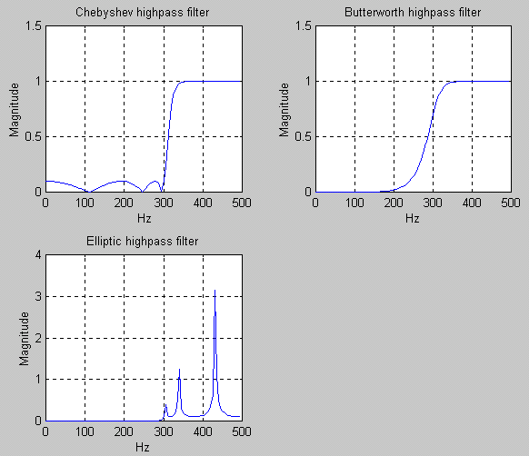
4 필터 분석 ( Filter Analysis )
그림4_6 Chebyshev, Butterworth, Elliptic highpass filter

Slide 67
4 필터 분석 ( Filter Analysis )
4.5.2.2 Direct IIR Filter Design
Yule-Walker filter technique can be used to design an arbitrarily shaped,
possibly multiband, frequency response.
[B, A] = yulewalk(N, f, m)
where N, f and m mean N order, frequency and magnitude respectively.
The f and m specify the frequency and magnitude of characteristics
of the filter of the frequency range from 0 to 1, which is 0 to the
Nyquist frequency in normalized frequency.

Slide 68
4 필터 분석 ( Filter Analysis )
ex4_6_1) Design an IIR filter with two passbands.
% yule-walker filter can be used to design an arbitrarily shaped,
% possibly multiband, frequency response.
% [B, A] = yulewalk(N, f, m)
% N: nth order IIR filter, f: beginwith 0 and end with 1,
% the Nyquist frequency in normalized frequency.
% m: magnitude.
m = [0, 0, 1, 1, 0, 0, 1, 1, 0, 0];
f = [0, 0.1, 0.2, 0.3, 0.4, 0.5, 0.6, 0.7, 0.8, 1];
[b,a] = yulewalk(12, f, m);
[h, wT]=freqz(b, a, 100);
subplot(2, 1, 1), plot(f, m, '--',wT/pi, abs(h)),...
title('IIR filter with two passbands'),...
xlabel('Normalized Frequency'),...
ylabel('Magnitude'), grid

Slide 69
4 필터 분석 ( Filter Analysis )
ex4_6_2 design an FIR filter with two passbands
% FIR filter: Parks-McClellan filter design algorithm
% Remez exchange algorithm
m1=[0, 0, 1, 1, 0, 0, 1, 1, 0, 0];
f1 = [0, 0.1, 0.2, 0.3, 0.4, 0.5, 0.6, 0.7, 0.8, 1];
b1=remez(50,f1,m1);
[h1,wT1]=freqz(b1,[1],100); % a1=[1]
subplot(2,1,2),plot(f1,m1,'--',wT1/pi,abs(h1)),...
title('FIR filter with two passbands'),...
xlabel('Normalized Frequency'),...
ylabel('Magnitude'),grid

Slide 70
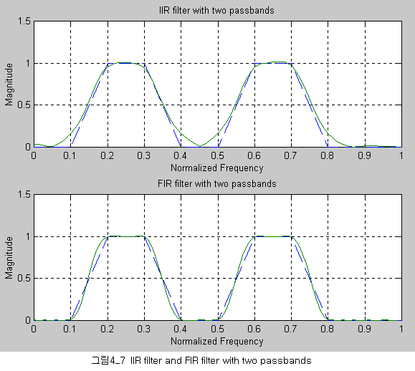
4 필터 분석 ( Filter Analysis )

Slide 71
4 필터 분석 ( Filter Analysis )
ex4_7) design three digital filters for use in a channel separation problem.
a signal sampled at 10 kHz, a lowpass filter with cutoff freq. 100Hz
a bandpass filter with a passband from 500Hz to 1kHZ,
a highpass filter with a cutoff freq.2 kHz.
Ans)
fs=10000; % sampling frequency
T=1/fs; % sampling time
fn=fs/2; % Nyquist frequency
f1n=100/fn; % normalized lowpass cutoff frequency
f2n=500/fn; % normalized bandpass left cutoff frequency
f3n=1000/fn; % normalized bandpass right cutoff frequency
f4n=2000/fn; % normalized highpass cutoff frequency

Slide 72
4 필터 분석 ( Filter Analysis )
[b1,a1]=butter(8,f1n);
[b2,a2]=butter(7,[f2n,f3n]);
[b3,a3]=butter(20,f4n,'high');
%
[h1,wT]=freqz(b1,a1,200); % 0, pi/200, 2*pi/200,3*pi/200,....199*pi/200
[h2,wT]=freqz(b2,a2,200); % pi: Nyquist freq.
[h3,wT]=freqz(b3,a3,200);
%
hertz=wT/(2*pi*T);
plot(hertz,abs(h1),'-',hertz,abs(h2),'--',...
hertz,abs(h3),'-.'),...
title(' Channel separation filters'),...
xlabel('Hz'),ylabel('Magnitude'),grid

Slide 73
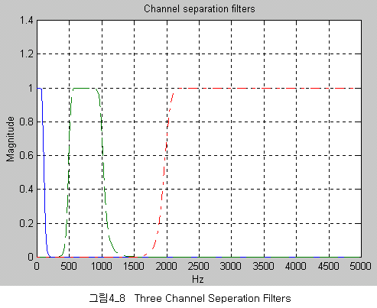
4 필터 분석 ( Filter Analysis )

Slide 74
참고서적
1. Engineering problem solving with Matlab ( Second Edition )
Delores M. Etter
Prentice Hall International Editions

